Slide 1
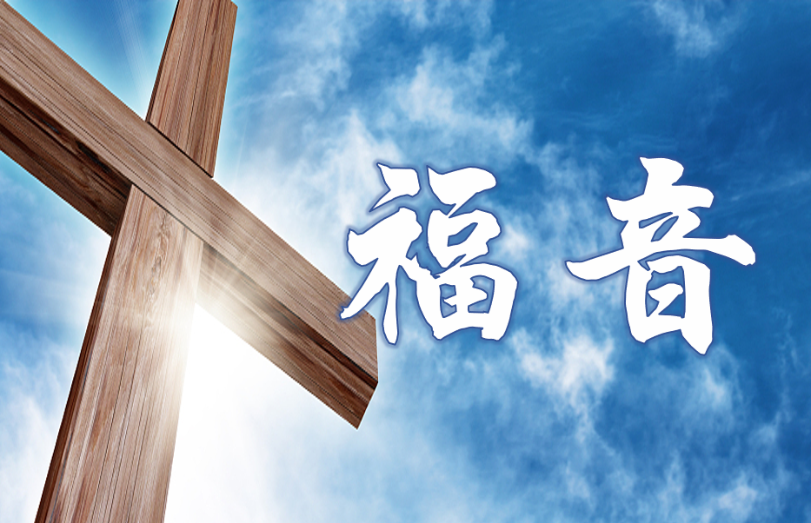
罪与罪人
这就如罪是从一人入了世界，
死又是从罪来的；于是死就临到众人，因为众人都犯了罪

Slide 2
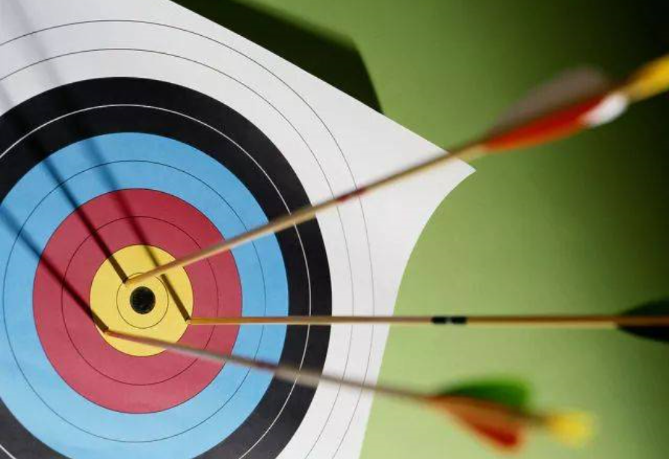
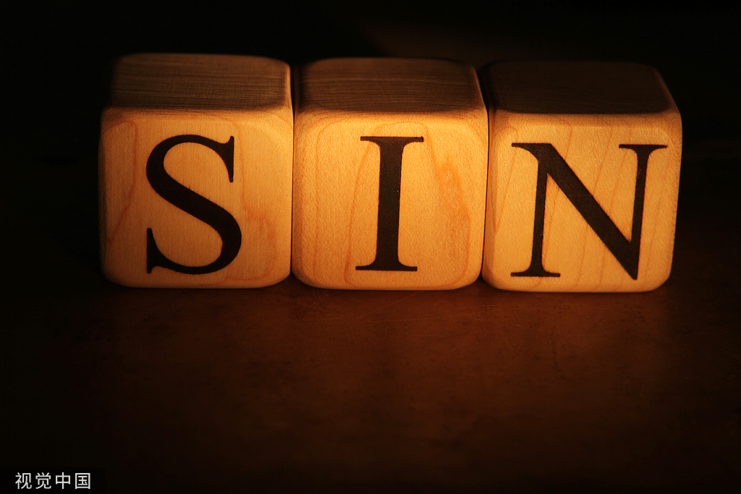
第三讲 罪与罪人
罪：SIN
脱离了目的，偏离了靶子
Notes:
罪用英文是SIN
以前人们射箭的时候，会瞄准靶子，靶子旁边会有个人。
但是如果箭脱离靶子，那么靶子旁边的人会抬起旗子，旗子上面写着：SIN
这个是罪的单词的由来。
罪的意思是脱离了目的， 偏离了靶子。
普通的人认为：犯罪，偷盗，这就是罪，但是圣经说的，并不是道德上的罪，而是脱离了神的话语，心里已经离开了神的话语。
离开神，相信自己生活的全部，都叫做罪。

Slide 3
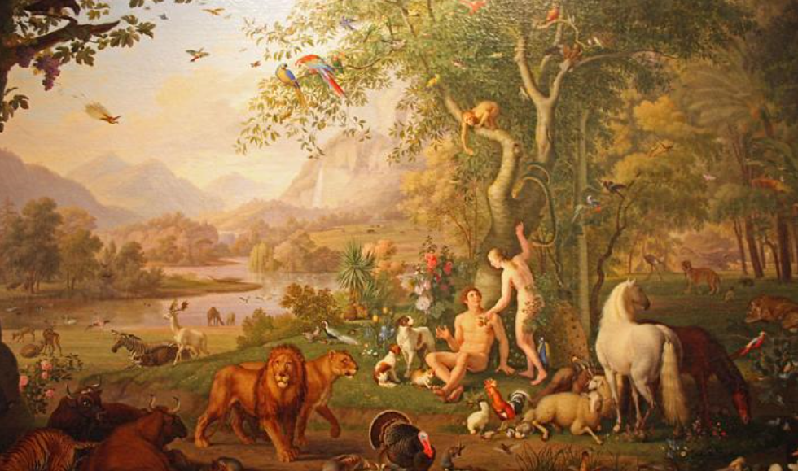
第三讲 罪与罪人
离开神就是罪
耶和华神吩咐他说：“园中各样树上的果子，你可以随意吃，只是分别善恶树上的果子，你不可吃，因为你吃的日子必定死。”
创世记 2:16-17
Notes:
神创造了天地，而且在世界创造了伊甸园，创造了亚当
神使亚当沉睡，用一根肋骨创造了亚当的新娘：夏娃。
神告诉亚当说：园中树上的果子都可以吃，分别善恶树的果子，不能吃，吃的日子必定死。
伊甸园有很多的果树，园当中有两棵树，一个是生命树，一个是善恶树。
伊甸园有三种类型的树：1、吃完得到永生的生命树，2、吃了后知道善恶的善恶果树，3、可吃不可吃的各种果树
苹果、梨、柿子都是属于随意吃的，但是生命树和知道善恶的树是关乎灵魂的树，神使园当中所有的果子都可以吃，但禁止了一个
“只是分别善恶树上的果子，你不可吃，因为你吃的日子必定死。”
神为什么不让吃分别善恶树的果子呢？
理由很简单，因为你们离开我，不要自己立一个善恶的标准，相信我才是智慧，我的话就是真理。
神之所以让人不要吃善恶果，因为神想告诉人，判断善恶的真正真理在于神。
无论你看着怎么样，在神看为善那就是善，不管你怎么看，神说恶就是恶。 不管你们怎么看，神说死，就会死。不管你们怎么看，神说活‘，就能活。
所以判断善恶真正的智慧在于神。你们要相信我，你们得到我的话语的引导，就会幸福。“ 你们离开我以后， 不要自己判断善恶的标准。
接受我的话，对你们来说，就是最幸福的。 直接接受我的话，你们才是平安的，幸福的。
但是离开我的话，不要和我的话语带着不同的标准，不要和我的话，带着不同的智慧。

Slide 4
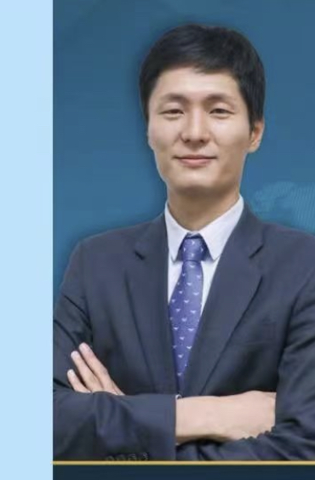
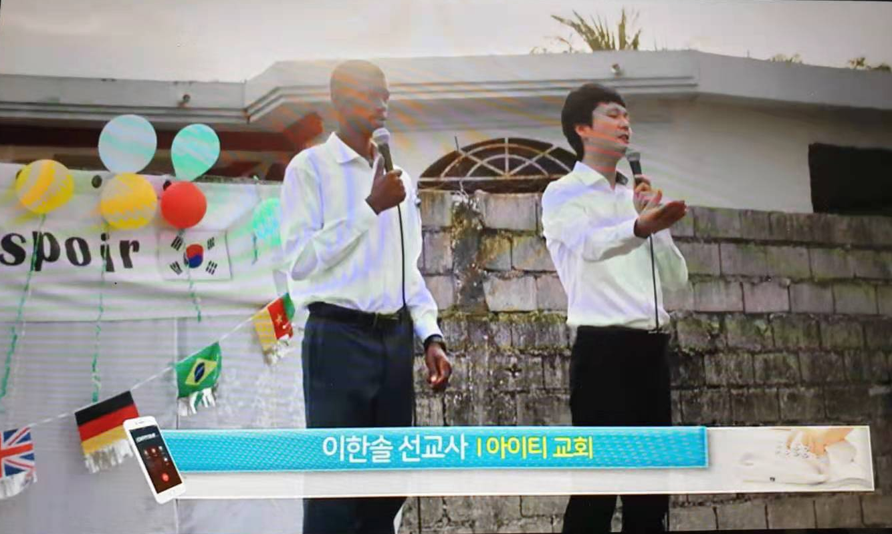
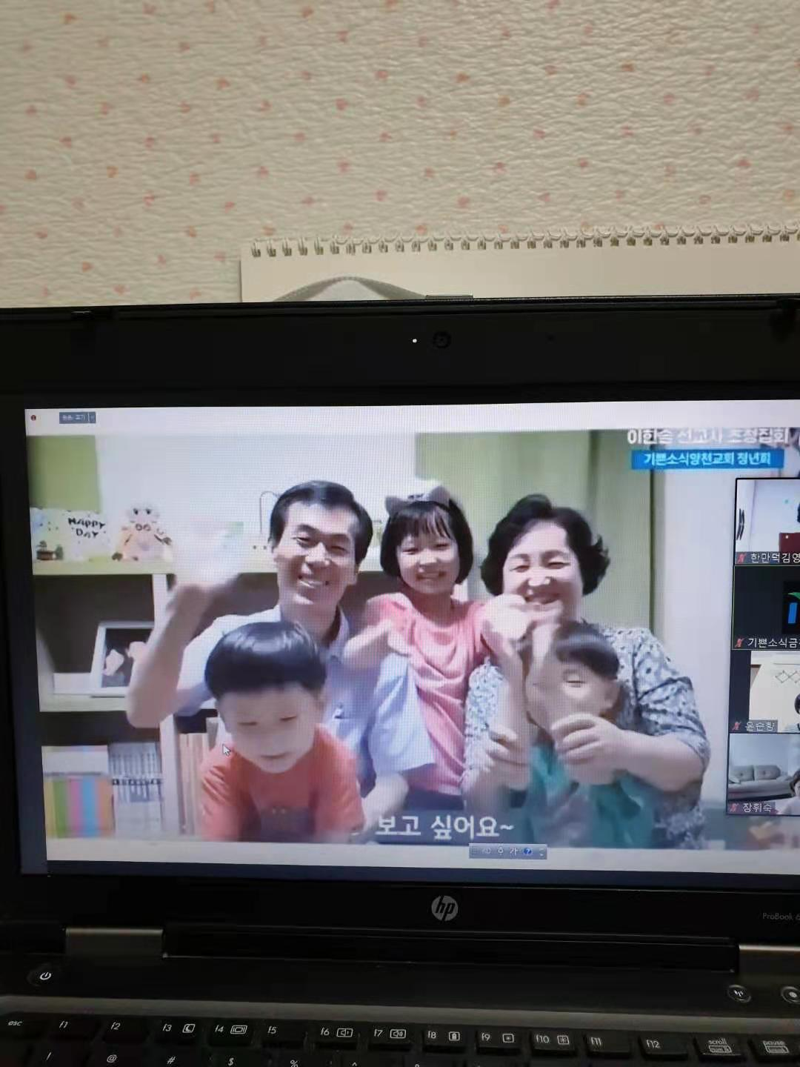
第三讲 罪与罪人
海地—恶劣的环境
兴起了许多福音的作工
四个月瘦10kg、得风寒、孙女得传染病等
海地宣教士-李汉松
Notes:
海地是世界最平穷的地方，在海地发生了很大的地震，在那里死了很多的人。
后来我儿子去了海地宣教，我也去过非洲贫困的国家，也去过南太平洋很多贫穷的国家，但是海地更加的贫穷。
四个月瘦了10kg，看我就能知道儿子长什么样，我哪怕瘦1kg都很难受。
但儿子瘦了那么多，我心里特别难受，“四个月减了10kg，再过一年，就剩下骨头了，以后怎么在那生活啊。”
但是海地的人不是在那好好的活着吗，他们一辈子在那活着。现在他们过得非常幸福
我也去过海地一次。当时儿子得了风寒。 父亲第一次来了海地，但是儿子却不能接见父亲。
过了两天之后才见，看着他特别的困难，也没有电，而且只要太阳升起，就不能出门，太热了。
经常断电，晚上因为地板太热，不能睡觉。有很多的疾病，儿子也得皮肤病非常痛苦。但是传福音的时候很多人得救。
有一次孙女得了一个传染病，教会的信徒都得了这个病，虽然大人可以承受，但是孩子瘦了太多，也吃不下去饭。
带了纸尿裤，但是因为太瘦，尿尿得时候都从空裆里面流下来。心里非常悲痛
所以把孙子孙女带到韩国来，他们小的时候吃好，喝好，长大后再去海地

Slide 5
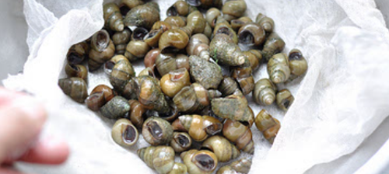
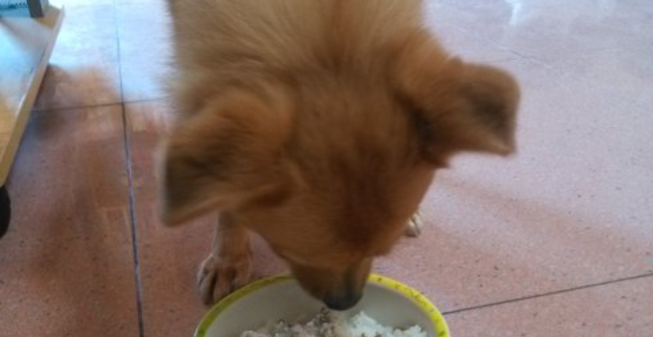
第三讲 罪与罪人
判断善恶的智慧在于神
01
爷爷是以健康为中心
02
孙女是以胃口为中心
03
父母的善恶标准
04
孩子的善恶标准
Notes:
儿子来到韩国后，去了他的丈母娘家，因为海地没什么能吃的，到了丈母娘家有很多能玩的。
狗吃的饭都有肉。在海地连饭都吃不到，但是孙子来到家里发现狗吃的都有饭和肉，所以他直接拿着狗吃的饭，
我儿子和儿媳妇说：儿子别吃，这个脏，这是狗吃的，不能吃。
但是孩子想：在海地连饭都吃不到，这个是狗吃的，为什么我就不能吃，。
有孩子的善恶标准，有父亲母亲的善恶标准，在孩子看来，这是特别好吃的东西，但是在爸爸妈妈看，这是不能吃的。
有一天在家里吃饭。 传道士在水里抓到蜗螺，我就用筷子夹一个给了孙子说：这个是特别好吃的，对身体好。
她仔细看。如果相信爷爷就直接吃就行。但即使爷爷说了，“这个对身体好”
她有自己的标准。她想：这个没有这么好吃把。所以犹豫不决。
“ 爷爷爱你，爷爷给什么你就吃什么，才能健康起来。吃吧” 但是她不吃。“吃吧，吃了对身体好。爷爷先吃一口！”“啊，真好吃，你也吃吧。”
因为看到孩子特别瘦，所以想让孩子吃好吃的。但是他仔细看，自己判断好不好吃。
好不容易让她吃一口，但是有点苦，第二次给她吃的时候，直接转过头，不看我。
在我看来，这个是非常好的，再她看来，这是不想吃的。 因为，我喂他食物是以健康为中心。而孙女是以胃口为中心。
神为什么不让吃深善恶书的果子呢。 因为判断善恶的智慧在于神。
神才能正确的知道什么是善，什么是恶。所以对人来说，原本的接受神说的话，就是真正的智慧。
我说善就是善。我说恶就是恶，撇弃你们的判断，撇弃你们的标准，原原本本的接受我说的话，才是善的，这才是最让你们幸福的。
所以神不让人吃善恶树的果子。

Slide 6
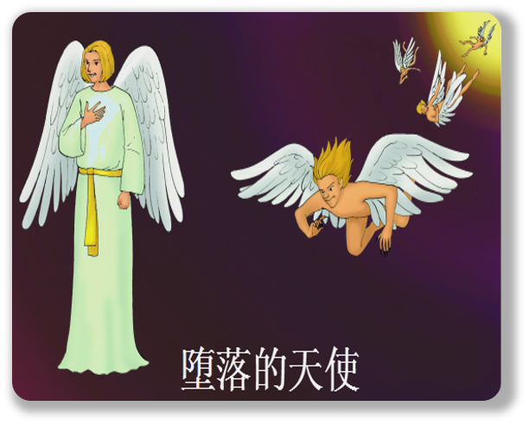
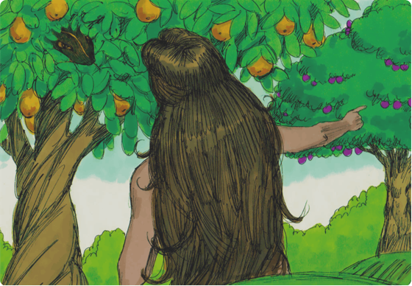
第三讲 罪与罪人
只有神的话语是真理
“必定死”
VS
“你们不一定死”
Notes:
但是有一天撒但接近了人。
撒但是神造的天使，他骄傲，开始敌对神，从天上被赶下来了。从那时候，天使长改名撒但，也叫魔鬼，也就是邪恶的灵。
撒但在蛇的身体接近了人。因为亚当，有神的话语，所以蛇趁着夏娃一个人的时候接近了夏娃，诱惑了夏娃：
神说的必定死，蛇说：不一定死。不同于神的话语的话语都是假的。不同于神的话语的都不是真理。 只有神的话语是真理！
神说会死，蛇却说，不会死。 跟随神的话语还是蛇的话语，到底谁说的对。 又不信神，也不要相信蛇，我亲自看看善恶果，我看着能吃就吃，我看不能吃，就不吃。
人听撒但话语之前，和蛇对话的时候，听了神的话语，被这个话语直接引领。但是和蛇对话期间，自己也不知不觉，比起神的话语，更加相信蛇的话语了。
神说必定会死，神说了会死，但是蛇说不会死，到底神的话语对，还是蛇的话语对，如果听了神的话语，蛇的话对的话怎么办。
相反，如果听了蛇的话，神的话语是真理，该怎么办。
不太清楚的话，你再问神就行了：神啊，你说吃分别善恶树果子会死，但是蛇说不一定死。他说了，我们吃善恶果的话眼睛就会明亮，他说我们会像神一样。神啊，他说的对吗。
那么神就会和他们交流：蛇里面又邪灵，蛇里面进了撒但。是撒但在欺骗你们，让你们离开我，想让你们成为魔鬼的奴仆，你们不要听他们的声音，相信我说的话，就这样问神就行了。
但是他们不问神。
他们自己判断：神的话语和蛇的话语不一样啊，到底谁的对啊，如果相信话语，蛇的话对的话，怎么办。那么我不就吃亏了。
相反，如果我听了蛇的话，神的话对的话，神说我们必定死。到底谁说的对，到底跟随谁说的。
不要全信神，也不要全信蛇，我们亲眼目睹善恶果。我们亲自判断果子能不能吃。在我看来能吃的话就吃，在我看不能吃就不吃。
那么，人和蛇对话期间，本来人在相信神的信心当中，但是人的心不知不觉变质，改变成不相信神了。 就是比起神的话语，更加的相信自己了。

Slide 7
第三讲 罪与罪人
圣经所说的罪
离弃神的话语
因着撒但变质的生活
离开神，跟随自己的判断生活
Notes:
圣经说的根本的罪就是这个。
离弃神的话语，相信了自己。
不相信神，离开神，跟随自己的判断生活，这就是因为撒但变质的生活。
所以圣经说的罪就是：离开神，跟随自己的判断，不同于神的话语生活。
这就是因为撒但变质的生活。 也叫罪。

Slide 8
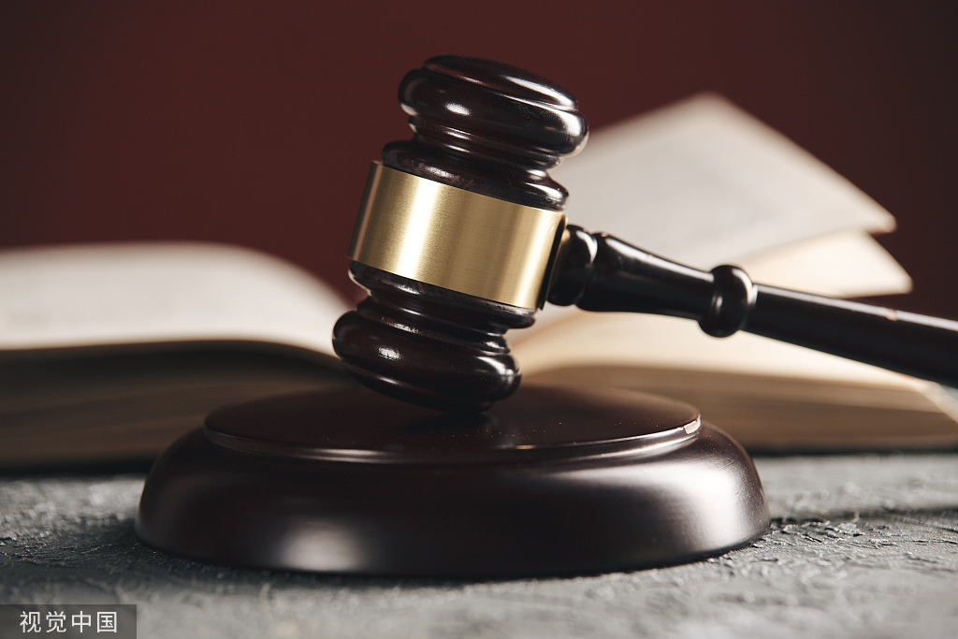
第三讲 罪与罪人
罪的工价乃是死
罗马书 6:23
Notes:
圣经告诉我们：罪的工价就是死。
所以离开神的所有的人，都跟随了自己的想法和判断，结果是永远的灭亡。

Slide 9


第三讲 罪与罪人
真正的悔改
向着神回转心
希腊语 me·ta·no·eʹo（梅塔诺埃奥）
撇弃我的判断、道路，放下自己，否认自己
Notes:
我离开了神的话语了。我离开神的话语，一直相信了自己，跟随了自己的判断了。我没有相信神，相信了自己。
什么是悔改：所以。心回转向神，这叫悔改。
很多人以为杀人，放火，抢劫是犯罪，
杀人防火，为什么会做出来？是为了自己，所以做出来了，因为离开神，为自己生活。
为什么杀人？为了自己杀人，为什么奸淫，为了自己，为什么说谎，为了自己，为什么偷盗，为了自己。
一切罪的根源就是为了自己。
如果有相信神的信心：神爱我，神知道我。神与我同在，神为我。
有了相信神的信心，我们就不会说谎，不用使用人的手段。
所以离开神，相信自己叫罪。 那么要明白，相信自己的生活是处于撒但。
否认自己，回转向神，这个回转，叫悔改。
悔改是新约圣经写的希腊语
希腊语 me·ta·no·eʹo（梅塔诺埃奥）
me·taʹ梅塔，意思是“后来”
no·eʹo诺埃奥,意思是“了解，辨识，明了，知道
指想法、态度或意向改变了
这个含义不是说我承认自己犯的罪，求饶恕，不是这个意思。悔改不是求饶，而是回转自己的心。

Slide 10
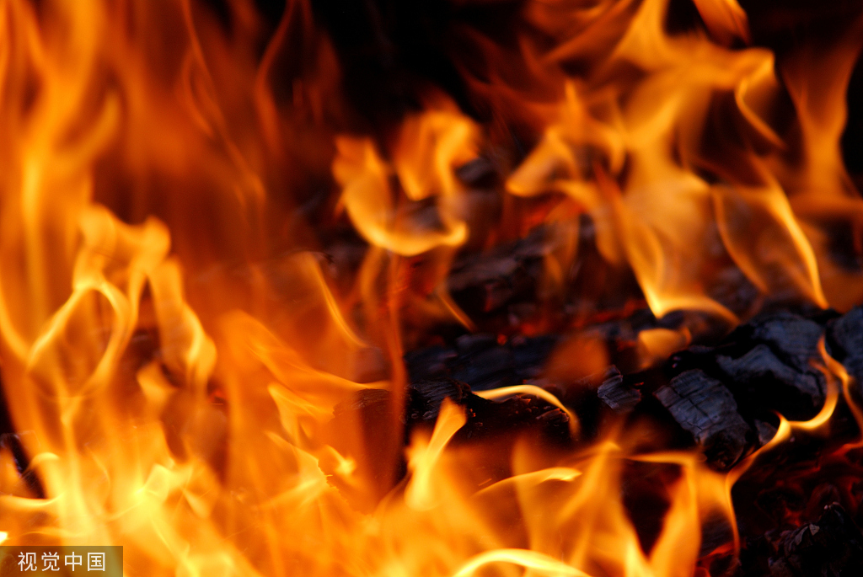
第三讲 罪与罪人
第二次的死
死亡和阴间也被扔在火湖里，这火湖就是第二次的死
惟有胆怯的、不信的、可憎的、杀人的、淫乱的、
行邪术的、拜偶像的和一切说谎话的，
他们的份就在烧着硫磺的火湖里，这是第二次的死
启示录 20:14、启示录 21:8
Notes:
圣经说：罪进到世界，而且因为罪我们有了咒诅和灭亡。罪的工价是死。所以神说：人如果吃了善恶果，当吃的时候就一定会死。
所以神说：人如果吃了善恶果，当吃的时候就一定会死。
我们读圣经的时候，夏娃明明吃了，但是看夏娃她依然活着好好的，没死啊。
所以她又给了自己的丈夫。 亚当吃了夏娃给的果子，
神说：吃的日子必定死。但是亚当夏娃吃的时候没有死，反而用无花果树叶子编了裙子，反而生儿育女，生活了数百年。
神明明说了：吃的那天，就会死。但是当天没有死。这样神说的是谎话吗？
圣经有两种死亡：启示录20章6节、14节都出来第二次死亡。就是说，第二次的死是火湖
启示录21：8节也有。 这里出来第二次的死，看到第二次的死，肯定有第一次的死。
没有第一次的死，不会有第二次的死。那么，第一次的死是什么，第二次的死是什么。

Slide 11

第三讲 罪与罪人
第一次的死
叫人活着的乃是灵，肉体是无益的
我对你们所说的话就是灵，就是生命
约翰福音 6:63
灵魂离开身体
Notes:
神造人的时候有肉体和灵魂。人有身体，在身体里面有看不见的灵魂存在。
人活着意味着身体里面有灵魂活着。死亡不是意味肉体的消灭，圣经说的死亡是指灵魂的分开。
那么我们心离开神的状态，比起神的话语，更加相信自己，离开神的状态叫死。
所以圣经说的死，并不是肉体和灵魂的消灭，本来在肉体居住我的灵魂，和身体分开。
灵魂离开了肉体，这个叫死。这个是第一个死亡。
我们身体是灵魂居住的房子。我们灵魂在肉体生活，我们灵魂离开肉体，灵魂和肉体分离，这叫第一个死。

Slide 12
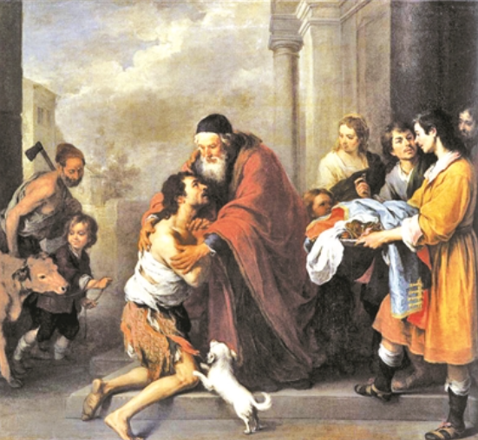
第三讲 罪与罪人
离开父亲的结果就是死
罪的工价乃是死
“我这个儿子是死而复活”
路加福音 15:24
《浪子回头》伦勃朗
Notes:
在路加福音2儿子离开父亲去了远方。 二儿子相信了自己，得到父亲家的家业去了很远的国家，他以为去了远方就能兴盛起来，就以为比父亲要发达。
但是离开父亲进到什么杨的生活？开始任意放荡，浪费资财。后来遇到饥荒，自己要饿死，本以为离开父亲能做好。
但是离开父亲以后，在自己看来，他以为会向着成功，喜乐，幸福走着。但是实际的他走向了任意放荡，浪费，贫穷，劳苦，失败，走向了死亡。
圣经说：罪的工价是死。那么二儿子离开父亲的结果就是死。 二儿子想：我太不清楚自己了。比起神的话语，我更加相信自己了。结果失败，痛苦，死亡。
所以他就明白：我不能相信自己，我太愚昧了，我骄傲了！ 我的判断是错的啊，
他撇弃了自己，归回父亲。本来相信自己，发现自己是愚昧的，发现自己的结果是失败和死亡。撇弃了相信自己的心，回归向父亲，圣经说：这就是悔改。
二儿子回到父亲家里的时候，父亲特别高兴，所以准备了很多东西。
给他穿衣服，戒指，牛肚，一起欢乐。
父亲说：这个儿子是死而复活。在我们看，儿子是离开后又回来的，不是死而复活。
但是父亲说：这个儿子是死而复活。

Slide 13
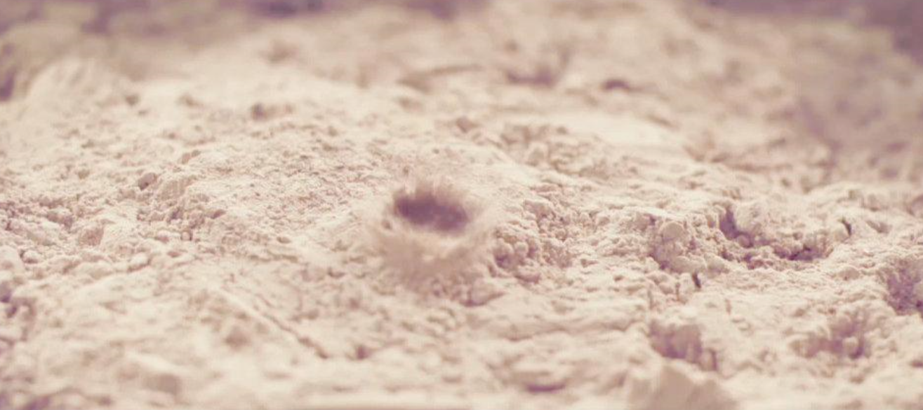
第三讲 罪与罪人
人生归向哪里
你本是尘土，仍要归于尘土
（创世记 3:19)
你使人归于尘土，说：
“你们世人要归回”
（诗篇90:3）
Notes:
人死了叫走了，去世了
圣经也这样说人死了叫回去了。创世纪3：19节：你本于尘土，仍归于尘土。
圣经说死亡，也是说归回尘土。诗篇90：3节也说了人生的死亡叫归回。
世界很多国家都把人死了叫做：归回。各位，死亡是归回。归回是，从哪里来，回哪里去。
人生也有来的地方和回去的地方。人生何来何去？为了知道人生去哪，我们先要知道人生是从哪里来的。
人生要回到哪里。神说我们的身体用尘土造的，如果我们的灵魂离开了身体，身体就会归回尘土。
我们的灵魂来自永远的神，我们的灵魂来自永远的存在，所以灵魂是永远的存在，灵魂绝对不会消灭，死亡。

Slide 14
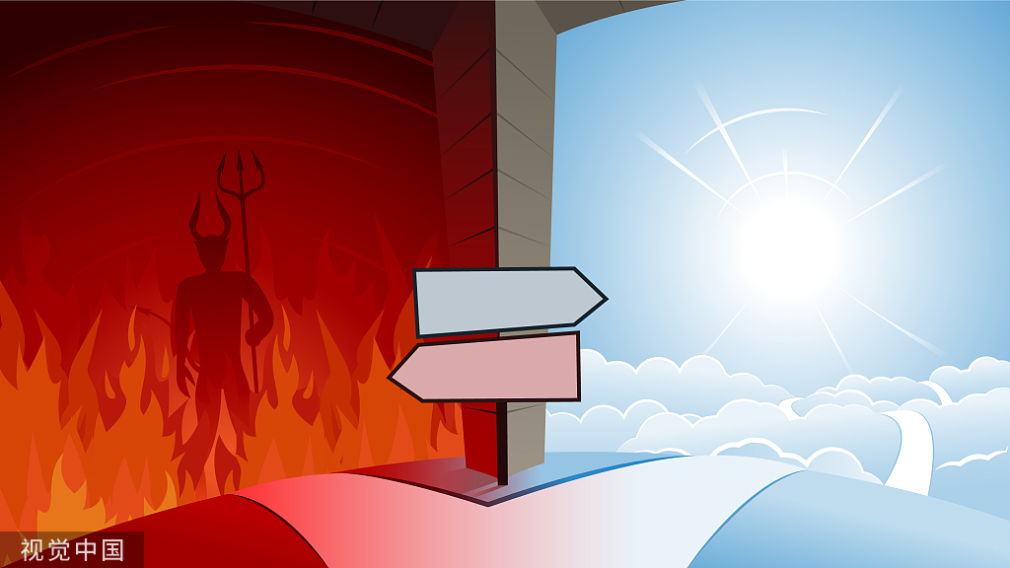
第三讲 罪与罪人
死亡并不是结束
按着定命，人人都有一死，
死后且有审判
希伯来书 9:27
天国与地狱、灵魂的归宿
Notes:
我们肉体里面居住的灵魂，离开了肉体，就会归到灵魂本来的地方，就会归回到做为灵魂主人的神，归回到神那里，就会有审判。
希伯来书9:27：人人会有一死，死后会有审判。也就是人死了不是结束，死后会有审判。
在韩国，把死亡叫做：离开，去了其他的世界。其他的国家叫做：异国，别的家乡叫做：他乡，其他的人叫做：他人。
为什么把死亡叫做：他界，他界就是不同的世界。
也就是死亡不是结束，有一个不同于这个世界的其他世界，所以人死了叫做：归天 、也叫他界了。
神说人人都有一死，死后且有审判。站在神的审判台面前，神会查看所有人的心，神是圣洁的。
有罪的灵魂，神绝对不会接到天国，有罪的灵魂会坠入永远的地狱。洗净心里所有的罪，一点罪都没有的灵魂，罪得赦免的灵魂才能进天国。
那么第二次的死是什么样的？
第一次的死就是灵魂离开身体，叫做死。
第二次死是灵魂受到神的审判，坠入永远的地狱。就是罪人下入永远的火湖里，圣经把这叫第二次的死。
我们为什么要明白罪，在神面前要降卑心，接受神的话语，为什么要洗净心里的罪。因为罪的后果太沉重了。
人们虽然都去教会，但是缺不明白罪的严重性和危险性

Slide 15
第三讲 罪与罪人
愚昧的人
愚妄人犯罪，以为戏耍，
正直人互相喜悦
不想到神面前蒙受怜悯和恩典
却不知道罪的危险性和严重性，不想罪得赦免
箴言 14:9
Notes:
神说什么样的人是愚昧人？是轻视罪的人。
因为罪他会进到永远的地狱，因为罪进到永远的火湖里，死也死不成，出也出不来。
没有比永远受痛苦更可怕的事情了。
但是人离开神了，远离神了。害怕罪，因为罪痛苦，并不渴慕得到罪的饶恕。
承认自己是罪人，不想到神面前蒙受怜悯和恩典。
神说什么样的人是愚昧的人？ 愚昧的人是不把罪当回事。
所以愚昧的人就小看罪，因为罪自己的灵魂坠入永远的灭亡，却不知道罪的危险性和严重性，不想罪得赦免。

Slide 16
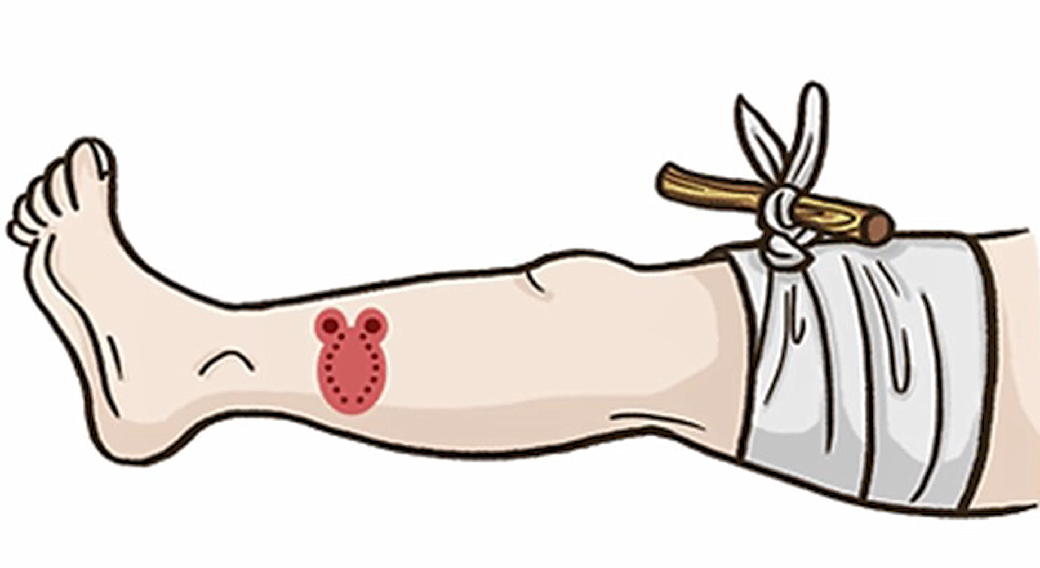
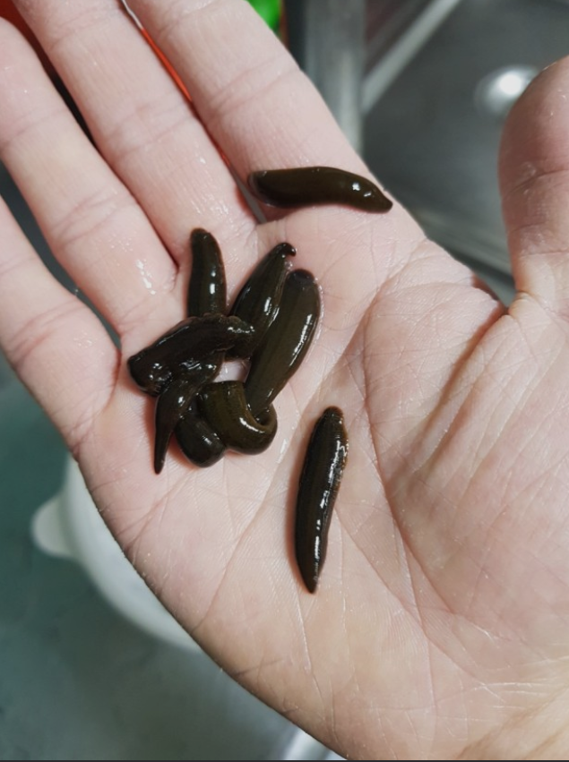
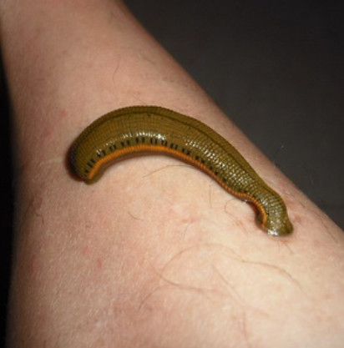
第三讲 罪与罪人
可怕的蛇毒
蛇毒会随着血管流进去
蔓延到心脏就会死
水蛭吸取蛇毒
Notes:
有一天我的朋友告诉我，他弟弟五年级的时候，他和弟弟以及父亲收庄稼，那时候弟弟说：父亲，我去山上玩一会。
突然喊着说：爸爸我被蛇咬了！
韩国的四季是明显区分的。在春季从地底出来的蛇，是没什么毒素的，因为冬天把自己的营养都消化了。
所以一整冬天在地里呆着的蛇，春天出来，没有什么气力。
但是到了秋季的时候，蛇为了熬过冬天，他们就要吃青蛙，田鼠。
所以秋季的蛇特别壮，而且蛇毒也特别强烈。有一种蛇叫响尾蛇，被这个蛇咬了以后，迈出七步就死
这个牧师的弟弟被蛇咬了，父亲一听到这个消息就跑到弟弟身边，然后给孩子止血。
被蛇要的话，最可怕的是毒，因为毒会随着血管流进去。如果蛇毒蔓延到心脏，就会死了。
我看过蛇毒的实验，接一杯血液，把一滴的蛇毒放进里面，那么一杯的血液就会凝固起成啫喱一样。
所以被蛇咬了后，要马上止血。父亲就脱下上衣，撕裂上衣，在膝盖以上的地方用布捆住，防止血流淌。然后父亲就背着弟弟跑去医院，因为一个不好弟弟就会死。
父亲汗流浃背的背着儿子跑，到了医院后告诉医生说：我的儿子被蛇咬了，您救救他。
医生看后就给他止血，看起来没有什么大不了。然后就给弟弟打了针，消了毒，医生说我们先观察一天。
父亲认为：医生说道这个程度应该不严重，所以晚上的时候就离开儿子回来了。
第二天凌晨很早就起床去看儿子。但是第二天看到儿子的腿，这个腿都青紫，肿起来了，特别大。
父亲大吃一惊，赶紧叫了医生：医生，我的儿子腿都肿了，特别大，您赶紧过来看看。
医生过来看说：我们医院担当不起，赶紧到最大的医院，父亲心里一肚子的火，你们没有自信，就应该直接让我去大的医院，结果让我儿子先住了一天院，这样下去儿子会不会死，心里一肚子火，但是救儿子重要。
“你没有自信为什么让我儿子住院，我儿子死了你负责么？他没有时间争吵”叫了急救车，马上去了大的医院。
到了医院的时候，院长看了以后，说：太晚了，在我们的医院也不行了。在我们医院很难。
父亲心特别难，看着养大的儿子马上要死了。父亲求大夫说:求你救救我的儿子吧！
大夫说：虽然很惋惜，但是我也没有办法。父亲流下了眼泪。有可能今天是我儿子最后一天了。
那时候他突然想起来几年前听人说：自己城市的旁边有个叫天安的城市，那里有个老人，
据说：只要是被蛇咬，任何人，他都能救活。
听说有这样的一个老人。不知道能不能联系上这个老人，后来四处打听，找到了这个老人。
“老人家，我儿子被蛇咬了，医院说没指望了，我带儿子去您那里行吗？求您救救我的儿子。”
所以父亲打车马上去了。老人家看到儿子后说：被蛇咬后，一般的人我都能救活，但是这个人太晚了，太难了。
但是有一个办法，安我的吩咐去做，或许有可能会活。
父亲说：老人家，只要我儿子能活，什么我都能做。求您救我的儿子吧。
“ 那你现在马上去田里抓水蛭”。所以父亲和大哥去了田里抓了很多的水蛭给了老人家。
那时候老人家拿着四个水蛭，放在弟弟被蛇咬的伤口上。 本来水蛭就喜欢吸血，那放在被蛇咬的伤口上面，水蛭直接开始吸血。
吸血以后，有个洗了很多，直接掉了下来。因为吸血的时候，血里面的蛇毒也吸进来了。
然后老人家再拿新的水蛭放在上面，然后吸血后，水蛭第二个也死了，又拿新的，一直这样，现在弟弟一直活着。

Slide 17
第三讲 罪与罪人
比蛇毒更加可怕的罪
这就如罪是从一人入了世界，
死又是从罪来的；于是死就临到众人，
因为众人都犯了罪
罗马书5:12
就像身体里进来蛇毒就会死亡
因为罪进入人心里就有了死亡
罪把人们引到永远的地狱
Notes:
那么弟弟的身上已经有蛇毒，进来了不应该进来的东西。
蛇毒进来以后，死亡也跟着进来。
为了救活儿子，需要把蛇毒都排出去。
罗马书5：12节 就如罪从一人入了世界，死又是从罪来的。于是死临到了众人，因为众人都犯了罪。
圣经说罪是进来的。本来世界是没有罪的，因为撒但，人们心里进来了罪。
就是进来了不同于神的心的，撒但的心，就是进来了不同于神的其他的善恶的标准。
就像人的身体有蛇毒就会死亡，这个世界有了罪，人心里有了罪，因为这个罪，有了死亡。
如果不排除身上的蛇毒就只能死，这个世界也有了罪，如果不除去这个罪，如果不清理这个罪，那么罪的工价是死。
所以人被蛇咬的话，不吸干蛇毒的话，就要失去孩子。所以想方设法的要就孩子。
而比蛇毒更可怕的是罪，蛇毒让我们的肉体进到死亡中，而罪让我们进到永远的地狱。
蛇毒让我们的身体死，但是罪让我们进到永远的灭亡。
所以我们要明白罪，洗净心里的罪才行。

Slide 18
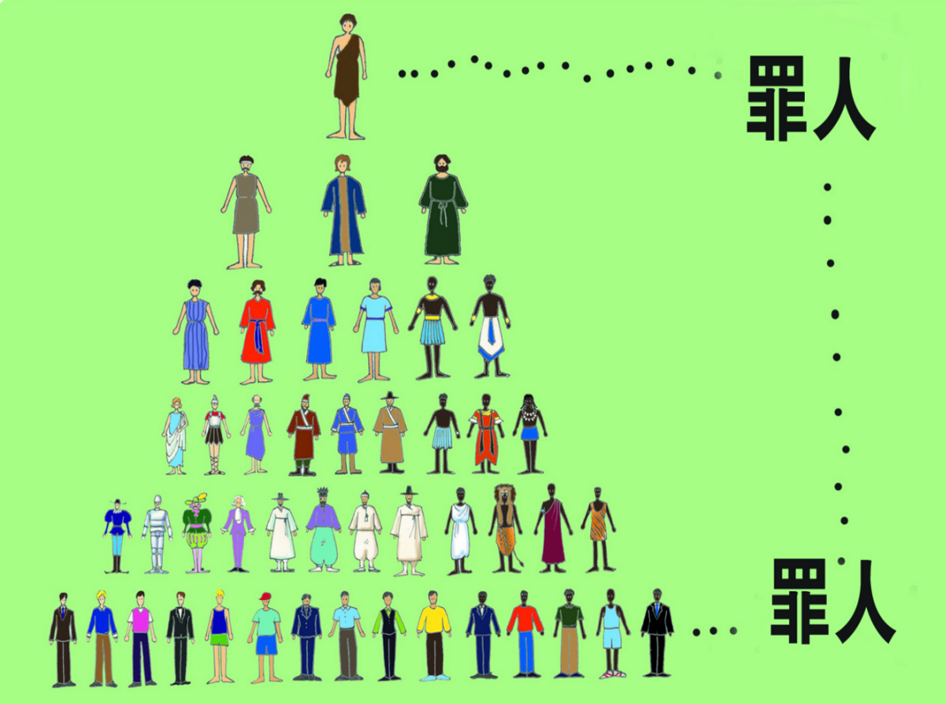
第三讲 罪与罪人
众人是亚当的后代
在亚当里众人都死了
哥林多前书 15:22
所有的人和神的交往断绝了
所有的人在属灵的世界死了
Notes:
我们听撒但的声音，被撒但欺骗了，我们作为离开神亚当的后代这样生出来。
我们是犯罪的亚当的后代，是离开神的亚当的后代，是属于魔鬼的亚当的后代。而所有亚当的后代都在死亡和咒诅之下。
哥林多前书15:22节在亚当里众人都死了， 所有的人都在亚当里面死了，所有的人和神的交往断绝了，所有的人在属灵的世界死了。
通过神的话语，在神面前发现自己是死人的话。
那么死人最需要的是什么？死人最需要的是生命。
如果我们明白自己是在咒诅和死亡之下，我们就会渴慕生命，渴慕耶稣的救恩，恳切的思慕罪得赦免。
大家也查看心，大家的心里也是有罪的。因为大家都犯了罪。
如果大家没有罪得赦免的话，无论是谁都会遭到灭亡和咒诅 。神不愿意我们在罪恶中灭亡。
我们虽然犯了罪，虽然离开了神，但是通过神的话语，明白我们灵魂的样子，打开心扉，降卑心，走到神的恩典和怜悯面前，神愿意赐给这样的人恩典，
无论是谁，向着神打开心，思慕罪得赦免，渴慕罪得赦免的人，神愿意赐给我们恩典和怜悯。为我们准备好，解决我们一切罪的道路。
大家先要明白罪的严重性，然后寻求神，可怜我的灵魂，“我也想罪得赦免”如果有这样的心，相信神会赐给大家恩典。
下节课我们会分享，如何罪得赦免。

Slide 19
谢谢

